Slide 1



المحاضرة:
الجذامLeprosy
المحاضر : ا . د . عبدالكريم المكي
عضو البورد العربي للأمراض الجلدية والزهرية
مقرر البورد السوري للأمراض الجلدية والزهرية
الدورة التدريبية في تشخيص وعلاج الجذام
مشفى دمشق 2-4 تموز 2016
MoH , ICRC & SARC

Slide 2
Specialist Center of Dermatology
Damascus – SYRIA
Dr. ALMAKKY Abdelkarim
Member of Arab Board of Dermatology
General Secretary of Syrian Board of Dermatology
MoH , ICRC & SARC

Slide 3
الجذام
Leprosy
الوبائياتEpidemiology :
يعرف مصطلح التخلص من المرض (وليس استئصاله) بأنه نسبة انتشاره بأقل من حالة واحدة لكل 10,000 شخص في أي مدينة. ولقد تراجعت نسبة انتشار هذا المرض بحدود 86 %. النسبة الكلية للانتشار هي بحدود 1.25 حالة لكل (10.000) شخص. وتشكل إصابات 11 مدينة في العالم حوالي 92 % من كامل الحالات. وتعد الهند مسؤولة عن 80% من الحالات المنتشرة في العالم، بالإضافة للبرازيل واندونيسيا ومينمار ومدغشقر والنيبال. وهو متوطن في كل القارات عدا القارة القطبية. والحالات الموجودة على الشواطىء الشرقية والجنوبية للولايات المتحدة مرتبطة بالتعرض لحيوان المدرع، وهو المضيف الطبيعي للعامل الخامج.

Slide 4
يكون 1.7 % - 31% من الناس إيجابيي المصل للمستضدات النوعية للجذام، في المناطق الموبوءة، مما يقترح التعرض واسع الانتشار لعصياته. يظهر مما سبق أن الكثير من الأشخاص يتعرضون للخمج بشكل عابر، ويقاومون ظهوره. يصيب الرجال أكثر من النساء بنسبة 2: 1. يصيب جميع المجموعات العمرية، إلا أن معظم الحالات التي تكتسب في المناطق المتوطنة تكون تحت عمر 35 سنة، والمرضى المعرضون للمدرع يكون متوسط عمر الإصابة لديهم 50 سنة. تكون فترة الحضانة حوالي 5 سنوات للحالات قليلة العصيات، وأكثر من 20 سنة للحالات كثيرة العصيات.

Slide 5
تبقى طريقة انتقال المرض مثار جدل، فباستثناء الحالات المعرضة للمدرع، فإن الحالات الأخرى قد يكون لها مصدر محتمل للخمج. الحالات كثيرة العصيات أكثر خمجاً من الحالات قليلة العصيات. يبدو أن القطيرات المخموجة الناتجة عن الإفرازات الأنفية للحالات كثيرة العصيات الفعالة هي المصدر الوحيد لانتشار المرض عبر الطريق التنفسي. أظهرت عينات، أخذت من المفرزات الأنفية لحالات موجودة في مناطق توطن المرض وأجري لها (PCR)، أن حالات الحمل الأنفي لعصيات الجذام تحدث حتى لدى أشخاص غير مصابين سريرياً، لذلك فإنه في مناطق التوطن لاتكون كل حالات الانتقال بشكل مباشر من حالات فعالة وكثيرة العصيات. وبشكل تقريبي فإن التماس الصميمي يتوافق مع حدوث خمج مكتسب.

Slide 6
تشكل الحالات الناتجة عن تماس أفراد العائلة مع بعضهم 28% فقط من الحالات الجديدة المشخصة، لكن 80% من المرضى يحصلون على الخمج من خلال الجيران والتواصل الاجتماعي. وعندما يكون المرض شائعاً يكون الشكل "الدرني" هو السائد، وعندما يكون المرض غير شائع يكون الشكل " الجذمومي " هو السائد. والجذام يحدث في الريف لكنه ينتشر في المدن.

Slide 7
السببيات والإمراض Pathogenesis
العامل الممرض هو (المتفطرة الجذامية) ، وهي عصية صامدة للحمض، غير قابلة للزرع، إيجابية غرام، خلوية مجبرة. تنمو بدرجة حرارة (30 درجة مئوية)، وهذا يفسر توضع آفات الجذام في المناطق الباردة من الجسم، وعدم إصابة الخط الناصف وفروة الرأس. وتنمو في وسادة قدم الفأر، وبشكل أكثر في حيوان المدرع، الذي تمثل درجة حرارته المنخفضة (وسطاً مثالياً) لنمو المتفطرة الجذامية. في الأنسجة المصابة بالخمج، تفضل عصيات الجذام التوضع داخل الخلوي، فتتواجد داخل البلاعم وداخل الأعصاب. إن مجين العصيات الجذامية مرتب بشكل دقيق مقارنة مع مجين العصيات السلية وهوأقصر منه، ويرمز 1600 جين بينما السلي يرمز 4000 جين، وهناك 1439 جين مشتركة بينهما. وتكون 50 % فقط من الجينات وظيفية، وهذا يدل على تأخر تطورها. وبشكل مشابه للطفيليات داخل الخلوية، وبغياب القدرة على مشاركة الـ DNA لجراثيم أخرى فإن المتفطرة الجذامية فقدت الكثير من الجينات غير الأساسية، وهذا يفسر الوقت الطويل اللازم للتوالد والمقدر بحوالي 12 – 14 يوماً، ويفسر عدم القدرة على زرعها في الزجاج.

Slide 8
وفي الأنسجة أو اللطاخات، تقدر كمية المتفطرات بمشعر الخزعة (BI): وهو مقياس لوغارتمي يحسب عدد العصيات في كل ساحة غطس زيتي: يعني BI-6 وجود 1000 عصية أو أكثر/ الساحة، BI-5 : 100-1000، BI-4: 10-100، BI-3: 1-10، BI-2: عصية واحدة / 1-10 ساحة، BI-1 عصية واحدة / 10-100 ساحة، BI-0 عدم وجود عصيات / 100 ساحة. ويعد المريض قليل العصيات إذا لم يعثر على العصيات في اللطاخة، وعديد العصيات إذا وجدت عصية واحدة أو أكثر. وهذه العصية ليست سامة، مثل اللولبية الشاحبة، والتظاهرات السريرية تنجم عن أجوبة الثوي، أو عن تراكم أعداد كبيرة من الجراثيم. تمثل مادة الفينوليك غليكوليبيد–1 أحد مكونات سطح العصية، وهي مادة رئيسة نوعية مولدة للمناعة، وبواسطتها تدخل العصية إلى العصب بعد اتحاد هذه المادة مع اللامنين – 2 في خلية شوان، وهذا يفسر كون هذه العصية هي الوحيدة التي تغزو الأعصاب المحيطية. تصاب التوائم وحيدة البيضة بنسبة 60–85 % بينما ثنائية البيضة تصاب بنسبة 15 -25 %، مما يقترح دور التأهب الوراثي في ظهور المرض سريرياً. وتم تحديد الكثير من الجينات المؤهبة للخمج بالمتفطرات الجذامية، وهذه الجينات عبارة عن جزء من مكونات الاستجابة المناعية. ويؤثر معقد التوافق النسيجي الرئيس II على تعبير الشكل الدرني مقابل الشكل الجذمومي.

Slide 9
الموجودات السريرية:
القصة:
يجب معرفة عوامل الخطورة مثل:
الولادة أو الإقامة في منطقة التوطن،
صلة قرابة مع مريض مجذوم.

Slide 10
ويجب التحري عن الأعراض المشكوك بها مثل:
التهاب الأعصاب المحيطية،
انسداد الأنف المستمر،
أعراض عينية،
فقد الوظيفة الجنسية أو العقم عند الذكور
الشباب.

Slide 11
الطيف الحبيبومي:
يمكن أن يتظاهر بطيف واسع من التظاهرات السريرية.
يعتمد تصنيف ريدلي Ridley على السريريات والمناعيات والمظاهر النسيجية. ويُقسم الأشخاص الذين يبدون تظاهرات سريرية الى مجموعتين:
1ً - مجموعة المرضى الذين تكون العصيات قليلة العدد في أنسجتهم: paucibacillary
2ً - مجموعة المرضى الذين تكون العصيات كثيرة العدد في أنسجتهم:multibacillary

Slide 12
وإن الاستجابة المناعية المتواسطة بالخلايا (النمط IV من التفاعل المناعي) تحدد أي شكل من أشكال الجذام سيصيب المريض، فإذا كانت هذه الاستجابة قوية فإن عدد العصيات يكون قليلاً، واذا كانت ضعيفة يكون عدد العصيات كثيراً.
إن الاحتمال الأكثر شيوعاً بعد تعرض شخص ما للعدوى هو الشفاء العفوي. والآفة البدئية الجلدية تكون عبارة عن بقعة مفردة ناقصة التصبغ مع حس خدر خفيف، وفي هذه المرحلة نقول أن المرض غير محدد، وذلك بسبب عدم القدرة على التنبؤ بسيره. تشفى الآفات عفوياً أو تسير نحو أحد أشكال الاصابة بالجذام.

Slide 13
للجذام قطبان ثابتان هما:
1. الجذام شبيه الدرني (TT):
تكون الاستجابة المناعية قوية، ويكون عدد
العصيات قليل، ويكون السير الطبيعي باتجاه
الشفاء العفوي خلال عدة سنوات.
2. الجذام الجذمومي (LL):
تكون الاستجابة المناعية ضعيفة ويكون عدد
العصيات كثيراً.

Slide 14

وبين القطبين السابقين يوجد درجة محتملة للخمج تشكل الشكل الحدي، فالأجزاء القريبة من الجذام الدرني تدعى الشكل الدرني الحدي (BT)، والأجزاء القريبة من الجذام الجذمومي تدعى الشكل الجذمومي الحدي (BL)، وتلك التي توجد في الوسط تدعى الجذام الحدي (BB)، وهي حالة غير ثابتة، ومع مرور الوقت يتجه من الجذام الدرني (TT) إلى الجذام الجذمومي (LL) و تدعى هذه العملية انخفاض الدرجة Downgrading.

Slide 15
يمكن أن يصيب الجذام الأعصاب فقط، و يمكن أن يكون هذا الشكل العصبي غير محدد أو درني أو جذمومي.

Slide 16
تبدلات الأعصاب المحيطية Peripheral Nerve Changes
إصابة الأعصاب مميزة، وهي علامة نسجية للجذام، وهي المسؤولة عن ظهور الخدر ضمن الآفات، وعن اعتلال الأعصاب المحيطية التي تأخذ شكل قفاز اليدين. تقود الأذية العصبية الى التشوهات، وهي السبب الرئيس لتحدد فعاليات المريض في المناطق الموبوءة. تحدث الأذية العصبية بنسبة 1.3 - 3.5 % في الحالات قليلة العصيات، وبنسبة 7.5 - 24 % في الحالات كثيرة العصيات. يمكن أن يسوء الاعتلال العصبي حتى بعد المعالجة، ويمكن أن تستمر الاضطرابات الثانوية عدة سنوات كنتيجة للاعتلال العصبي.

Slide 17
وإن وجود 1.تضخم في الأعصاب يجب أن يوجه للبحث عن امكانية الإصابة بالجذام. يتصف الجذام الدرني باصابة أعصاب غير متناظرة، وموضعة بمكان الآفات الجلدية، بينما تكون اصابة الأعصاب متناظرة في الجذام الجذمومي، وغير متعلقة بمكان الآفات الجلدية. ويمكن أن تكون إصابة العصب عرضية أو غير عرضية. تصل عصيات الجذام الى الأعصاب عبر الأوعية الدموية .

Slide 18
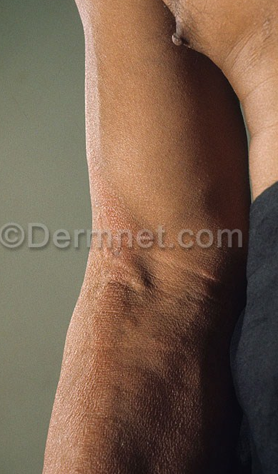

Slide 19
تحدث أذية الأعصاب عبر عدة طرق: انسداد أوعية العصب أو التهاب أوعيته أو التداخل باستقلاب خلايا شوان أو مهاجمة مناعية للبطانة الوعائية أو للعصب أو ارتشاح وتكاثر العصيات الجذامية في الأفضية حول الأعصاب وداخلها. تصبح الأعصاب أماكن مستهدفة مناعياً عندما تظهر مستضدات العصيات الجذامية على سطحها بالتشارك مع مستضد التوافق النسيجي من النمط الثاني. وإن تعبير خلايا شوان لهذه الجزيئات المناعية يجعلها أهدافاً محتملة للخلايا التائيةCD4+ السامة للخلايا.

Slide 20
العلامات العصبية للجذام
تتضمن 1.خلل الحس، 2.تضخم العصب، 3.الضعف العضلي والضمور 4.وتغيرات اغتذائية. تترافق آفات الأعصاب المحركة الوعائية مع الاضطرابات الحسية. يتطور خلل الحس بشكل مترق، يتجلى العرض الأول عادةً بعدم القدرة على التمييز مابين الأشياء الساخنة والباردة، وبعدها يفقد المريض إدراك حس اللمس السطحي ثم حس الألم، وأخيراً يفقد الحس العميق. الأعصاب التي تصاب وبشكل رئيس هي الأعصاب الجذعية السطحية مثل: الزندي، الناصف، الكعبري، المأبضي، الظنبوبي الخلفي، القحفي الخامس والسابع وخصوصاً العصب الأذني الكبير. قد يُشاهد ضخامات سبحية، عقدية، أو تورمات بشكل المغزل. يمكن أن يحدث تشكل لخراجات عصبية.

Slide 21
يمكن أن يُجس العصب الزندي بالقرب من اللقمة الأنسية للعضد، ويجس لعدة سنتيمترات فوق المرفق. يصيب الضمور العضلي عادة ً العضلات الصغيرة لليدين والقدمين، وبعضاً من العضلات الوجهية مما يسبب ضعفاً وضموراً مترقياً. تحدث تقفعات في الأصابع مع تشكل اليد المخلبية، وبنتيجة ارتشاف العظام السلامية يحدث قصر لأصابع اليدين والقدمين. يحدث الانسدال الجفني، الشتر، والمظهر المشابه للقناع عند إصابة العصبين القحفيين الخامس والسابع. ونتيجة للإصابة العصبية يحدث تقرح جلدي وفرط تقرن وفقاعات وحاصات وفقد للتعرق، ويمكن أن يحدث داء ثاقب للقدم. تتظاهر القرحات الثاقبة عادةً على ضرة القدم أو على العقب.

Slide 22
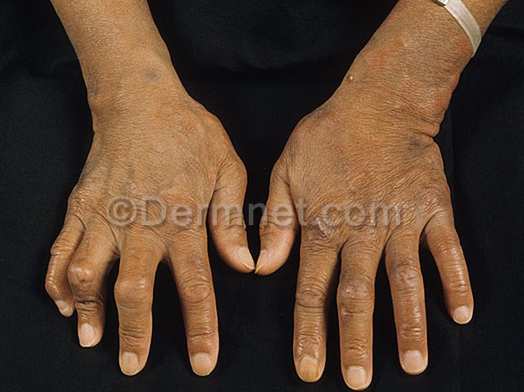

Slide 23
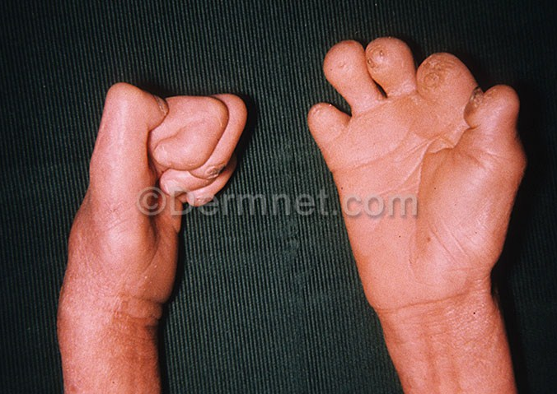

Slide 24
الجذام شبيه الدرنة Tuberculoid Leprosy
تكون الآفات عادةً مفردة أو قليلة العدد (لاتزيد عن 3)، غير متناظرة، وتكون عادة جافة وسفية بدون أشعار.
والآفة النموذجية: لويحة حمامية كبيرة، واضحة الحدود مرتفعة الحواف ذات مركز مسطح ضامر. قطرها الأعظمي 10 سم.
يمكن أن تكون الآفات أيضاً بقعية ناقصة التصبغ أو حمامية، تشبه سريرياً الآفات غير المحددة. تتضمن أماكن الإصابة الوجه والأطراف والجذع. عندما تتوضح الآفات فإنها تميل لتصبح حلقية أو قوسية الشكل مع حواف متغيرة السماكة. الآفات مخدرة أو قليلة الخدر وعديمة التعرق، وتكون الأعصاب السطحية القريبة من الآفة، متضخمة ومتوترة.

Slide 25
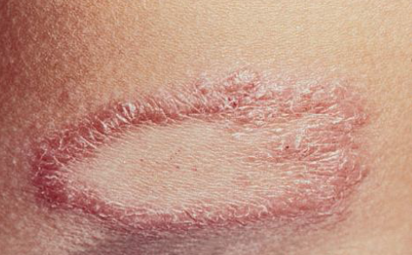

Slide 26
يكون العصب الأذني الكبير المتضخم مرئياً، وكذلك العصب الشظوي السطحي. تكون الإصابة العصبية باكرة وواضحة، وتقود إلى إصابة عضلية مميزة. يمكن أن يحدث في سياق الإصابة ضمور العضلات الخراطينية لليد وفقدان القدرة على تحريك ألية اليد وفقدان القدرة على قبض الأصابع وحدوث شلل العصب الوجهي وسقوط القدم. يكون تطور الآفات عادةً بطيئاً، وهناك شفاء عفوي للآفات خلال 3 سنوات أو بعد المعالجة. يترك الشفاء العفوي اضطرابات تصبغية.

Slide 27
نسجياً
تتألف الدرنات من مجموعة من الخلايا الظهارانية وخلايا لانغانس العملاقة، تتوضع اللمفاويات في محيط الآفات. المظهرالتشخيصي الأكثر أهمية، هو التخريب الانتقائي لجذوع الأعصاب والتليف المتركز حول العصب. ويمكن لملون (100- S) أن يظهر هذا التخريب الانتقائي العصبي عبر اظهار البقايا العصبية في البؤر الإلتهابية.

Slide 28
الجذام شبيه الدرنة الحدي
Borderline Tuberculoid Leprosy
آفاته مشابهة لآفات الجذام الدرني، باستثناء أنها أكبر قياساً (تزيد عن 10 سم) وأكثر عدداً والوسوف أقل وكذلك الحمامى والجسأة والارتفاع. وهناك سواتل حول البقع أو اللويحات الكبيرة، وهي علامة مميزة. ومن الشائع فقد الحس وإصابة جذوع الأعصاب والشلل (لايصيب أكثر من عصبين). وعندما تحدث خراجات العصب فإنها تصيب الذكور. المظهر النسيجي مشابه للجذام الدرني، لكن اللمفاويات أقل غزارة وكذلك خلايا لانغانس.

Slide 29
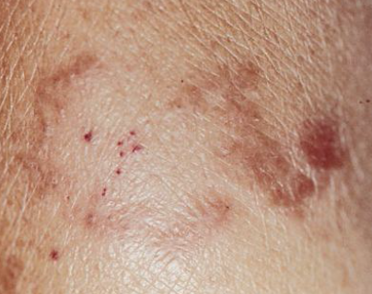

Slide 30
الجذام الحدي
Borderline Leprosy
يمثل النقطة المتوسطة من الطيف الحبيبومي، وهي حالة غير مستقرة، وسريعاً ما ينتقل المريض للحالة الأعلى أو الأخفض، لذلك نادراً ما تشاهد هذه الحالة. الآفات هنا كثيرة العدد (لكنها قابلة للعد)، وهي تتألف من لويحات حلقية حمراء اللون غير منتظمة، منتشرة وغير متناظرة وحوافها غير واضحة، وتعطي منظر " الجبن السويسري ". ويمكن أن تكون الأعصاب متضخمة ومتوترة، لكن الخدر في الآفات متوسط الشدة عادةً.
نسجياً: الأورام الحبيبية هنا أقل انتظاماً، ولا تُرى الخلايا العملاقة، وتبدي البلاعم بعض الهيولى الرغوية، وتكون العصيات غزيرة.

Slide 31
الجذام الجذمومي الحدي
Borderline LepromatousLeprosy
الآفات هنا متناظرة كثيرة العدد (غير قابلة للعد) وتتضمن بقعاً، حطاطات، لويحات، عقيدات. تظهر إصابة الأعصاب متأخرة، وتكون متضخمة ومتوترة، ومن المهم ملاحظة تناظر الإصابة.
يبقى الحس والتعرق طبيعيين في الآفات.
نسجياً: تكون المنسجات الرغوية أكثر من الخلايا شبه الظهارية، وهي تؤلف معظم بنية الورم الحبيبي. اللمفاويات موجودة، ويمكن أن تكون وافرة العدد، وتكون منتشرة ضمن الورم وليست متوضعة في محيطه. الإصابة حول العصب مع رشيحة لمفاوية، والعصيات غزيرة.

Slide 32
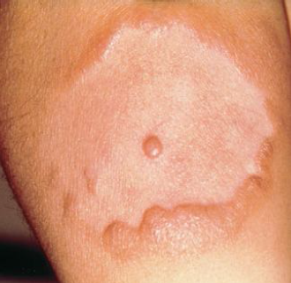

Slide 33
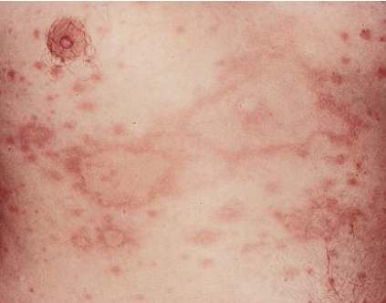

Slide 34
الجذام الجذمومي Lepromatous Leprosy
يبدأ كما يبدأ الجذام غير المحدد. تتألف الاندفاعات بشكل رئيس من بقع شاحبة، أو ارتشاحات جذمومية مع وجود أعداد كبيرة من العصيات في الآفات. هناك ميل لدى هذا النمط ليزداد سوءاً إذا لم يعالج. ويمكن تقسيمه إلى:
شكل قطبي(LLP ) و شكل تحت قطبي(LLS )، وهذان الشكلان يمكن أن يكونا مختلفين.
الآفات البقعية منتشرة ومتوزعة بشكل متناظر على أنحاء الجسم. البقع الدرنية أكبر وأقل عدداً بينما البقع الجذمومية صغيرة، وأكثر عدداً، وغير محددة بشكل واضح، ولاتظهر تغيرات في بنية الجلد، وتندمج بشكل ضئيل في الجلد المحيط.

Slide 35
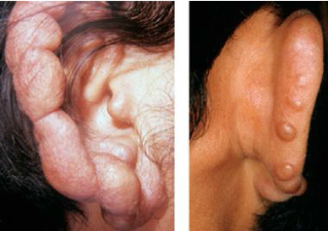

Slide 36
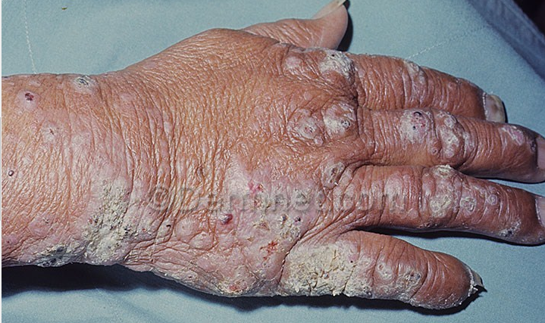

Slide 37
هناك نقص ضئيل (أولا يوجد) في الحس في الآفات، ولايوجد ثخانة بالأعصاب، ولايوجد تغيرات في التعرق. تبدأ خسارة تدريجية في أشعار الثلث الوحشي للأجفان ثم خسارة الأهداب وأخيراً في أشعار الجسم، ومع ذلك تبقى أشعار الفروة غير متأثرة. ويمكن أن تقسم الارتشاحات الجذمومية إلى لويحات منتشرة وإلى عقيدات. تتميز اللويحات المنتشرة بتطور ارتشاحات منتشرة على الوجه وخصوصاً الجبهة، وخسارة أشعار الحاجبين مع مظهر شمعي لامع للجلد (مظهر الورنيش).

Slide 38
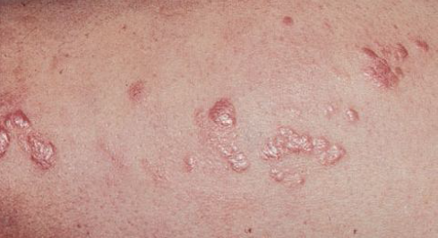

Slide 39
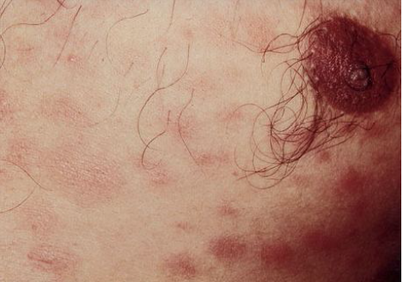

Slide 40
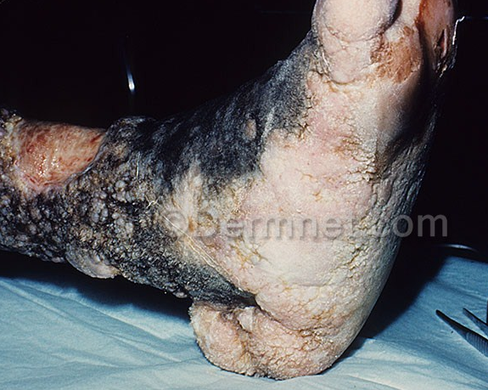

Slide 41
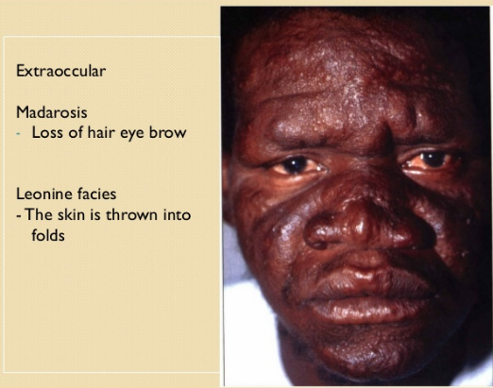

Slide 42
نسجياً
يتألف الورم بشكل رئيس من منسجات محملة بالعصيات والشحم، وتوجد الخلايا الجذامية أو الخلايا الرغوية لفيرشوف. تكون الرشيحة موضعة في الأدمة، ويمكن أن تتوضع حول الأوعية أو تأخذ شكل الصفائح، وتكون مفصولة عن البشرة بمنطقة غرينز. والعصيات موجودة بغزارة، وتظهر بشكل كريات. يتميز الجذام الجذمومي القطبي عن الشكل تحت القطبي بقلة اللمفاويات.

Slide 43
الجذام غير المحدد Indeterminate Leprosy
تكون بداية الجذام مخاتلة، والأعراض البادرية عادةً خفيفة. التظاهرة السريرية الأولى عند 90 % من المرضى هو النمل، ويمكن أن تمر سنوات قبل ظهور الآفات الجلدية أو العلامات الأخرى. وتتضمن أبكر التغيرات الحسية خسارة حسي البرد واللمس، وأماكن الإصابة اليدين أو القدمين، يزول حس البرد قبل حس الوخز. عادةً ماتكون الآفة الجلدية الأولى على شكل بقعة أو لطخة ناقصة الصباغ مفردة ومبهمة الحدود. وبشكل أقل شيوعاً، يمكن أن تتواجد بقع حمامية على الخدين، الذراعين، الفخذين، الخاصرتين. وفحصها يظهر وظائف حسية طبيعية أو مضطربة بشكل خفيف.

Slide 44
نسجياً: هناك رشيحة لمفاويات متغايرة، وأحياناً هناك إصابة للأعصاب الجلدية. لايوجد عادةً عصيات أو تكون قليلة العدد.
تتطور الحالات عادة ً نحو الشفاء العفوي، وقليل منها يبقى على وضعه أو تتطور نحو الجذام الجذمومي أو نحو الجذام الدرني.

Slide 45
الإصابة العينية
Ocular involvement
يمكن أن تحدث تسحجات القرنية، التهاب القرنية، تقرحات. يمكن أن تُشاهد تغيرات نوعية تتضمن كثافة القرنية، التهاب القرنية اللاوعائي وتشكل السبل، التهاب القرنية الخلالي. تمتد الكثافات القرنية وتشكل أخيراً نقاطاً بيضاء مرئية تدعى اللآلىء. عندما تصاب القزحية والجسم الهدبي فإنه يلاحظ تشكل دخنيات جذامية (لآلىء قزحية)، عقيدات جذامية، التهاب القزحية المزمن، ويمكن أن يحدث التهاب القزحية والجسم الهدبي الحاد المنتشر. إن 2.8 - 4.6 % من المرضى عديدي العصيات يكونون مصابين بالعمى عند التشخيص، و 11% يصابون به خلال سير المرض.

Slide 46
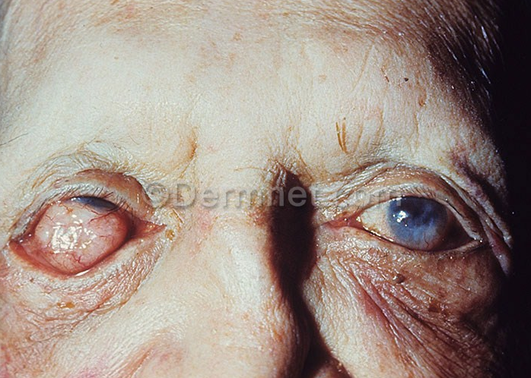

Slide 47
إصابة الأغشية المخاطية Mucous MembraneInvolvement
إصابة مخاطية الأنف هي الأكثر شيوعاً، وتتظاهر على شكل احتقان أنفي مزمن، يحدث أيضاً ارتشاحات وعقيدات، وفي الحالات المتقدمة ينثقب الحاجز الأنفي مع هبوط جسر الأنف، وحدوث أنف بشكل السرج، وفقدان الأسنان العلوية القاطعة. عندما تتوضع العقيدات على الحبال الصوتية تسبب بحة في الصوت.

Slide 48
الإصابة الحشوية
Visceral involvement
يحدث في الجذام الجذمومي، انتشار للإصابة عبر الجسم، مع حدوث تجرثم في الدم، وباستثناء الجهاز الهضمي والرئة والدماغ، فإن أي عضو يمكن أن يحوي عصيات الجذام. تكون كلاً من العقد اللمفية، نقي العظم، الكبد، الطحال والخصيتين مخموجة وبكثافة بالعصيات. تنحصر الإصابة الحشوية غالباً في الجهاز البطاني الشبكي، حيث يندر اًن تحدث الإصابات الكثيفة أعراضاً. يحدث ضمور خصوي مع تثدي. يمكن أن يتضاعف الجذام عديد العصيات بالداء النشواني الثانوي مع إصابة كلوية. يحدث التهاب الكبب والكلية في أكثر من 5% من الحالات، ولاتتعلق الإصابة بمجمل العصيات أو عددها، أو بوجود الحمامى العقدة الجذامية.

Slide 49
الحمل والجذام
Pregnancy and Leprosy
كما في حالة العوز المناعي النسبي فإن الحمل يؤدي إلى اشتداد أو إعادة تفعيل الجذام بعد الشفاء الواضح، لدى 10 - 25 % من المريضات. ويمكن أن يحرض الحمل تفاعلات عند مرضى الجذام. والحامل المصابة لايمكن إعطاؤها أدوية معينة لمعالجة الجذام مثل الثاليدومايد والأفلوكساسين والمينوسيكلين. والمعالجة عديدة الأدوية يمكن أن تكون محتملة عند المرأة الحامل، فيما اذا تم تجنب الأدوية سالفة الذكر. وإذا إعطي الدابسون للمرضع فإنه قد يسبب انحلال الدم لدى الرضيع.

Slide 50
الإيدز والجذام
Human Immunodeficiency Virus and Leprosy
لايبدو أن الإصابة بفيروس الإيدز تؤثر على سير الجذام لكنها تترافق مع تفاعلات DTH ناكسة، وهذا الأمر يحتاج للمزيد من الدراسة. يعالج الجذام هنا وبنفس الأدوية، لكن مدة المعالجة بالأدوية العديدة أطول. والمعالجة عالية الفعالية المضادة لفيروس الإيدز يمكن أن تترافق مع ظهور تفاعلات ناجمة عن عودة ترمم المناعة.

Slide 51
الجذام الناكس
يميل المرضى عديدو العصيات الذين لايلتزمون بالعلاج أو الذين تحدث لديهم مقاومة للأدوية إلى النكس. ويتظاهر هذا بأربع طرق:
عودة حدوث التظاهرة الأولى أو
آفات تشبه الورم الليفي الجلدي المزهر (آفات شبه نسجية) أو
حالة تفاعلية
أو وضع مقاومة أعلى من وضعهم البدئي، مثلاً: الوضع البدئي LLs يصبح BL أو حتى BT.

Slide 52
حالات التفاعل Reactions States
هي عمليات التهابية، مناعية، مخربة للنسج، مميزة للجذام وتزيد إمراضه. ويعاني حوالي 50% من المرضى من تفاعل بعد البدء بالمعالجة عديدة الأدوية. يمكن أن تكون شديدة وتسبب أذية عصبية مستمرة في مرض الجذام الحدي. تظهر بشكل مفاجىء عادةً، بعكس مرض الجذام (الذي يسير ببطء)، ويشعر المريض أن المعالجة الكيميائية هي السبب في تحريض التفاعل لديه، ممايضطره لإيقافها، وبالتالي فشلها. تُقسم هذه التفاعلات إلى شكلين: النمط الأول: ينجم عن الالتهاب المناعي المتواسط بالخلايا، وذلك في الآفات الموجودة سابقاً، يحدث عادةً لدى مرضى الأنماط الحدية للجذام . النمط الثاني: ينجم عن المعقدات المناعية، لدى مرضى الجذام الجذمومي (BL,LL ).

Slide 53
1. تفاعلات النمط الأول
Reversal Downgrading Reactions
تفاعلات فرط الحساسية من النمط المتأخر. تظهر كاستجابة مناعية تجاه المتفطرات الجذامية، تحدث عادةً خلال سنة من بدء المعالجة، لكنها قد تتأخر 7سنوات. وهذه التفاعلات شائعة لدى مرضى الأشكال الحدية، وتكون شديدة عند مرضى الجذام الجذمومي الحدي، الذين لديهم كمية كبيرة من مستضدات المتفطرات الجذامية، وبالتالي يحدث لديهم تفاعلات متكررة ومطولة خلال المعالجة. تتظاهر سريرياً بالتهاب الآفة الموجودة سابقاً، إذ تتورم الآفات وتصبح حمامية، وفي الحالات الشديدة يمكن أن يحدث تقرح فيها.

Slide 54
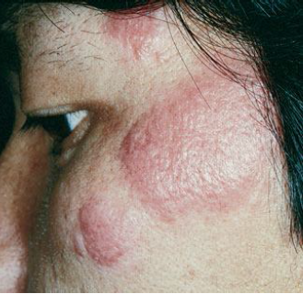

Slide 55
يمكن أن يذكر المرضى ظهور آفات جديدة خلال التفاعل، لكن من المحتمل أنها تمثل آفات تحت سريرية، تكبر وتتحرض بالتفاعل. المضاعفة الهامة الناجمة عن تفاعلات النمط الأول هي الأذية العصبية. تحدث التفاعلات العكوسة في العصب، ويمكن أن تقود لخسارة وظيفة العصب وحدوث أذية دائمة فيه. بناءً على ماسبق فإن تفاعلات النمط الأول تشكل حالة إسعافية، وتكون الأعصاب المصابة متضخمة ومتوترة.
نسجياً: وذمة حول الأوعية والأعصاب، بلاعم ذات تمايز شبه ظهاري، خلايا عملاقة. التفاعلات الشديدة يمكن أن تظهر نخراً نسيجياً، وتكون العصيات قليلة العدد.

Slide 56
2. تفاعلات النمط الثاني (الحمامى العقدة الجذامية)
Erythema Nodosum Leprosum
تحدث غالباً لدى مرضى الجذام الجذمومي بنسبة 75%، وليست نادرة في الجذام الحدي. وهي ليست حمامى عقدة تحدث لدى مرضى الجذام بل هي جواب نوعي للجذام يشترك ببعض الصفات مع الحمامى العقدة. تحدث بعد سنة وسطياً من بدء المعالجة أو خلالها أو بعدها. وتعد مرضاً متواسطاً بالمعقدات المناعية. وبعكس تفاعلات النمط الأول فإنها تسبب أذية في العديد من الأجهزة، وتترافق عادةً مع أعراض جهازية (حمى، آلام عضلية، آلام مفصلية، قهم). تتصف الآفات الجلدية بأنها عقيدات حمامية أدمية وتحت الجلد، ولاتحدث في مكان آفات جلدية موجودة سابقاً. الآفات الشديدة يمكن أن تتقرح، وبشكل غير مشابه للحمامى العقدة الكلاسيكية، فإن هذه الآفات تكون معممة، وتفضل السطوح الباسطة للذراعين والسطوح الأنسية للفخذين.

Slide 57
ويمكن أن تسبب التهاب الملتحمة، التهاب أعصاب، التهاب القرنية، التهاب القزحية، التهاب مصليات، التهاب نفرونات الكلية، ضخامة كبدية طحالية، التهاب خصية، واعتلال عقد لمفية. تتراوح شدة التفاعل من خفيفة إلى شديدة، ويمكن أن تستمر أسابيع أو أشهر أو حتى سنوات. مخبرياً: قد ينخفض الخضاب حتى 5 غ /100 مل، وقد يشتبه هذا مع انحلال الدم بسبب الدابسون.
نسجياً: عدلات غزيرة ولمفاويات، البشرة ثخينة، التهاب سبلة فصيصي.
التشخيص: سهل سريرياً ونسجياً، وخاصة عند الاستجابة السريعة على الثاليدومايد.

Slide 58
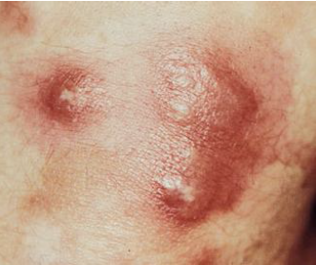

Slide 59
ظاهرة لوسيو
Lucio Phenomenon
ظاهرة غير شائعة، تحدث عند مرضى الجذام الجذمومي المنتشر (نمط Latapi)، غرب المكسيك. ومن الشائع أن تكون التظاهرة البدئية للمرض. تبدو كلطخات فرفرية تتطور الى آفات فقاعية تتقرح سريعاً، وخصوصاً آفات تحت الركبتين. يمكن أن تكون الآفات مؤلمة، ويمكن أن تكون لاعرضية، ويمكن أن تترافق بحمى، فقر دم، نقص غاماغلوبين الدم، التهاب كبب وكلية، ونقص كالسيوم المصل. إذا شخصت الحالة لدى المريض باكراً قبل حدوث المضاعفات الخمجية والاستقلابية يكون الإنذار جيداً، وفي الحالات المتقدمة يمكن أن يحدث الموت.
نسجياً: عدد العصيات كثير في الأدمة وداخل جدر الأوعية الدموية مع حدوث خثار للأوعية الأدمية الصغيرة مما يؤدي لاحتشاء جلدي.

Slide 60
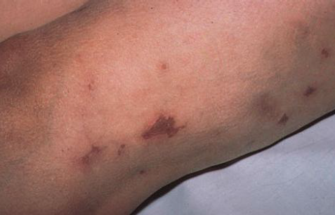

Slide 61
التشريح المرضي Histopathology
يجب إجراء الخزعة من الحواف الفعالة للآفات النموذجية، ويجب أن تمتد حتى النسيج تحت الجلد، والخزعات التي تجرى بالمخرم كافية عادة ً. يعد ملون فايت - فاراكو الملون المثالي للعصيات الجذامية. وبسبب أن تشخيص الجذام يترافق مع معوقات اجتماعية هامة، فإن التقويم يجب أن يكون كاملاً، يشمل مقاطع متعددة للحالات قليلة العصيات مع استشارة مشرح مرضي ذي خبرة في تشخيص الجذام، فيكون ذلك مساعداً في تشخيص الحالات المشكوك بها، وخصوصاً الحالات قليلة العصيات وحالات التفاعلات. يحمل اختبارPCR قيمة فيما إذا حُفظت الأنسجة في الكحول، أو إذا أرسلت العينات الموضوعة بالفورمالين خلال ساعات إلى المخبر. تتوافق المظاهر النسجية للجذام مع النموذج السريري للمرض. إصابة العصب مميزة للجذام.

Slide 62
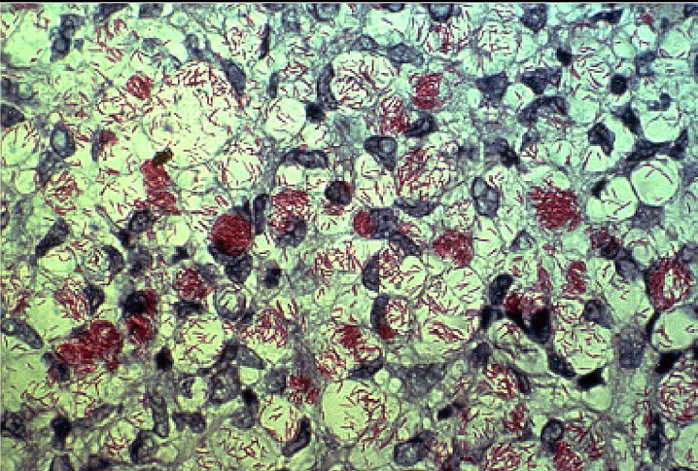

Slide 63
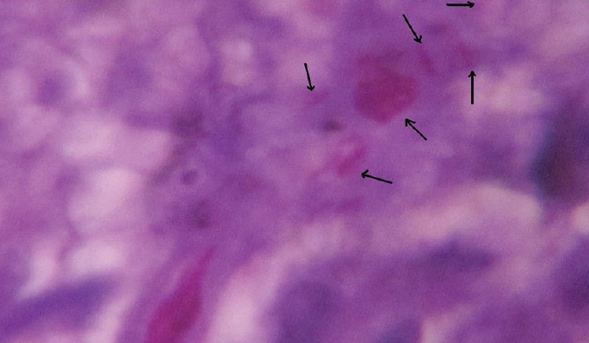

Slide 64
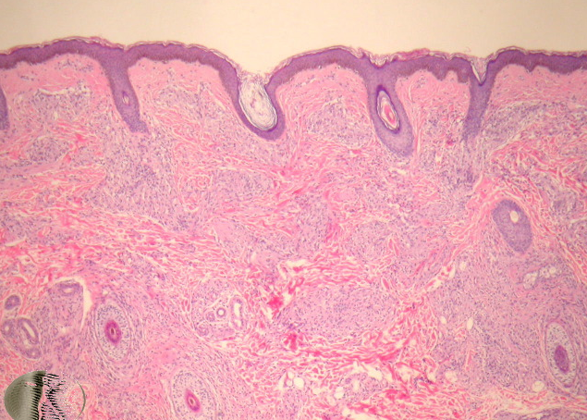

Slide 65
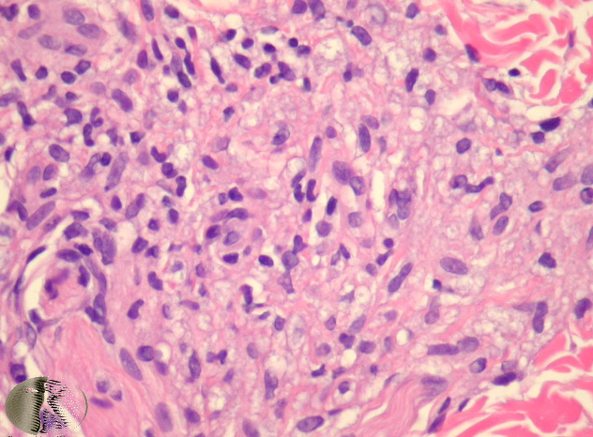

Slide 66
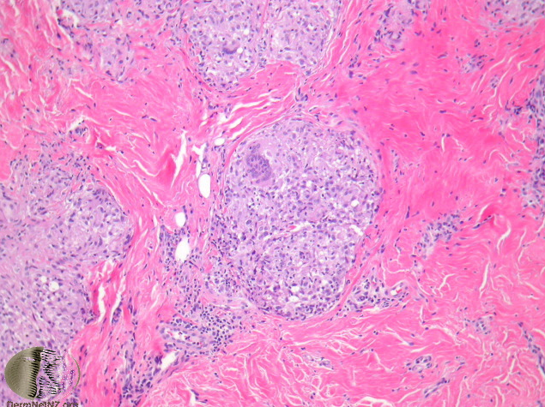

Slide 67
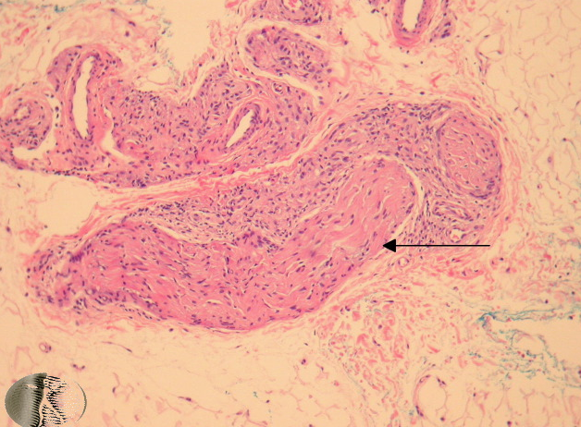

Slide 68
المناعة الخلوية
عند دراسة اللمفاويات في الآفات المرتشحة وجد سيادة CD4 في النمط شبه الدرني على حساب CD8 بنسبة 2: 1، بينما كانت النسبة معكوسة في النمط الجذمومي، بينما كانت النسبة المصلية طبيعية لدى كل المرضى CD4 / CD8 = 2: 1)). وتملك آفات الجذام شبه الدرني النمط الالتهابي Th1 الذي يفرز الانترلوكين 2 والانترفرون غاما والانترلوكين 12، وهذا يؤدي لتفعيل التائيات والبلاعم وتحديد الخمج، بينما تملك آفات الجذام الورمي النمط Th2 الذي يفرز الانترلوكين 4 و 10، وبالتالي يؤدي لإفراز الأضداد بكثرة لكنها تثبط التائيات والبلاعم مما يؤدي لتقدم الخمج.

Slide 69
التشخيص Diagnosis
يجب أن يؤخذ تشخيص الجذام بعين الاعتبار عند أي مريض لديه آفات جلدية وعصبية. يتأخر التشخيص عادة ً في العالم المتقدم، إذ لايضع الأطباء تشخيص الجذام بشكل مبدئي. يشخص الجذام كبقية الأمراض الخمجية الأخرى عن طريق تحديد العامل الممرض في الأنسجة المصابة لكن هذا صعب، بسبب صعوبة زرع العامل الممرض في الزجاج. يُجرى في العالم المتقدم خزعات من الجلد أو الأعصاب، وتلون بملون فايت–فاراكو Fite – Faraco. لا تقدم الاختبارات المصلية التي تجرى لكشف مستضدات المتفطرة الجذامية (PGL-1)، واختبارPCR لكشف أعداد قليلة من العصيات في الأنسجة المصابة، أية فائدة في وضع التشخيص.

Slide 70
وتكون هذه الاختبارات إيجابية لدى المرضى عديدي العصيات، حيث يكون وضع التشخيص ليس صعباً، لكنها تكون سلبية في المرضى قليلي العصيات، وتكون إيجابية بشكل كبير في مناطق التوطن، وبالتالي فإن هذه الاختبارات لاتملك قيمة حقيقية في وضع التشخيص .
في حالات الجذام ذات الإصابة العصبية الصرفة، تكون الاختبارات المصلية إيجابية في 50% من الحالات ويمكن أن تفيد بالتشخيص في هذه الحالات. يمكن أن تستعمل الإيجابية المصلية لتحديد الأشخاص المعرضين لخطر الإصابة في مناطق التوطن، وبالتالي تقديم المعالجة الوقائية لهم.

Slide 71
المضاعفات
تنجم عن أذية الأعصاب المحيطية أو عن القصور الوريدي. وتشاهد الأذية العصبية لدى ثلث المرضى تقريباً، وتتوضع في اليد أو القدم أو العين.
ويحدث انهدام الأنف بسبب تقفع النسيج الندبي الذي يحل محل العظم والغضروف.
وقد يحدث العمى بعد التهاب القرنية أو التهاب القزحية.
ويؤدي الخمج والأذية المتكرران الناجمان عن فقد حس الألم، الذي يقي عادة، إلى تحطم النسج الشديد. ويؤدي مفصل شاركو للمزيد من التشوه.
ويؤدي القصور الوريدي الناجم عن إصابة بطانة صمامات الأوردة العميقة إلى التهاب الجلد الركودي وقرحات الساق.

Slide 72
الإنذار والسير
في حال عدم المعالجة، لايشفى إلا المرضى المصابون بالأنماط TT أو BT الذين يرتقون إلى TT. أما البقية فيترقى مرضهم باستمرار.

Slide 73
المعالجةTreatment
كان الدابسون الخيار المثالي لمعالجة الجذام، ثم بدأت تظهر حالات مقاومة أولية وثانوية عليه. بالإضافة لذلك فإن المرضى عديدو العصيات يحتاجون للعلاج مدى الحياة، ولحل هذه المشاكل ولتقصير مدة المعالجة، اقترحت منظمة الصحة العالمية المعالجة عديدة الأدوية. إن هذه الطريقة فعالة جداً في معالجة الحالات الفعالة للجذام، ونسبة النكس فيها ضئيلة (وسطياً 0.1% بالسنة)، والسبب الشائع للفشل هو سوء التشخيص البدئي، ويحدث هذا لثلاث أسباب:

Slide 74
الفشل في أخذ خزعة من الجلد،
تصنيف المرضى الذين لديهم أكثر من 5 آفات كجذام درني،
الفشل في فهم أنه بالرغم من أن المريض لديه تظاهرات سريرية ونسجية للجذام الدرني فإن العصيات تشاهد في خزعة الجلد. ويجب أن يخضع جميع المرضى الذين لديهم أكثر من 5 آفات ولديهم عصيات في خزعة الجلد للمعالجة عديدة الأدوية. يمكن أن يحدث فشل المعالجة بسبب عدم المطاوعة أو المقاومة على الدواء أو حدوث النكس.

Slide 75
والعصيات الصوامد Persisters: هي عصيات حساسة للمعالجة لكنها تبقى في الأنسجة رغم المستويات القاتلة للصادات، وتتواجد عادةً في البلاعم والأعصاب، وهي تترافق مع نكس يحدث بعد 6 - 9 سنوات من المعالجة عديدة الأدوية. وبما أن النكس يحدث بعد سنوات عديدة للمعالجة عديدة الأدوية، فإن المرضى عديدو العصيات يجب أن يُجرى لهم متابعة نصف سنوية، لمدة 10 سنوات، واخضاعهم للفحص الطبي لكشف أي نكس أو اعتلال عصب مترق أو حالات تفاعل.

Slide 76
إن بروتوكول منظمة الصحة العالمية قصير الأمد، وأقل كلفة من البروتوكول المطبق في الولايات المتحدة. وهناك رأي يقول أن تخفيض مدة المعالجة يمكن أن يؤدي لازدياد عدد حالات النكس، خصوصاً لدى المرضى ذوي الحمل الجرثومي العالي (مشعر العصيات < أربعة في لطاخة الجلد). هذه المجموعة من المرضى تملك نسبة نكس سنوية تتراوح مابين 4 - 7%، خلال 5 سنوات بعد المعالجة.

Slide 77
الحالات قليلة العصيات:
600 ملغ ريفامبين مرة واحدة شهرياً ولمدة 6 أشهر + 100 ملغ
دابسون مرة يومياً ولمدة 6 أشهر.
المرضى عديدو العصيات (الأنماط BT ,BB , BL, LL ، وجود أكثر من خمس آفات، أي عصيات تشاهد على خزعة أو لطاخات الجلد):
(ريفامبين 600 ملغ + 300 ملغ كلوفازيمين / مرة
شهرياً) + (100ملغ دابسون + 50 ملغ كلوفازيمين /
مرة يومياً) ولمدة سنة واحدة.
عند المرضى غير المحتملين للكلوفازيمين يُعطى: ريفامبين 600 ملغ
+ 400 ملغ أوفلوكساسين + 100ملغ مينوسيكلين/ مرة واحدة شهرياً
و لمدة 24 جرعة.

Slide 78
وفي نهاية المعالجة، قد تبقى الآفات الجلدية مرئية حتى مع أنظمة المعالجة التابعة لمنظمة الصحة العالمية. تزول آفات الحالات قليلة العصيات بعد (1- 2) سنوات من انتهاء شوط علاجي مدته 6 أشهر. في الولايات المتحدة يجب أن تستمر المعالجة حتى زوال الآفات الجلدية، حتى لو انقضت مدة الشوط العلاجي المقترح. في المعالجة عديدة الأدوية قصيرة الأمد، من الصعب جداً التمييز بين النكس السريري (فشل المعالجة) وتفاعلات النمط الأول المتأخرة التي تسبب عودة ظهور الآفات الجلدية.

Slide 79
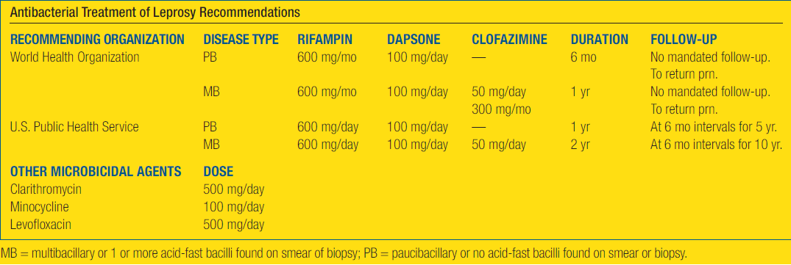

Slide 80
المعالجات الإضافية
Adjunctive treatments
يجب تقديم الدعم المهني للمرضى عندما تحدث المضاعفات العصبية، وهذا يتضمن تدريب المرضى على طرق تجنب الرضوح، وخصوصاً أن الجلد فاقد الاحساس في اليدين والقدمين. ويمكن أن تخصص أحذية خاصة للمرضى.
المضاعفات العينية شائعة الحدوث والاستشارة العينية واجبة.

Slide 81
تدبير التفاعلات
Management of reactions
في حالة التفاعلات الخفيفة، التي تترافق مع مضاعفات عصبية أو أعراض مجموعية شديدة، فإن المعالجة تكون داعمة: الراحة بالسرير وإعطاء الأسبرين أو مضادات الالتهاب غير الستيروئيدية.
وتعالج التفاعلات من النمط الأول عادةً بالستيروئيدات الجهازية، يعطى البردنيزون فموياً وبجرعة بدئية 0.5 - 1 ملغ / كغ / اليوم.
يعد التهاب الأعصاب والآفات العينية استطبابات ملحة للمعالجة الجهازية بالستيروئيدات.
ويمكن أن تحتاج خراجات الأعصاب إلى نزح جراحي فوري، وذلك للحفاظ على وظيفة العصب.

Slide 82
وعندما تتم السيطرة على التفاعل يتم تخفيض جرعة الستيروئيدات وببطء، خلال أشهر الى سنوات. يجب أن تستعمل الجرعة الصغرى للستيروئيدات والجرعة التي تؤخذ بشكل متناوب كل يومين لمدة أكثر من شهر. يبدو أن الكلوفازيمين يظهر بعض الفعالية هنا، ويمكن أن يُضاف للمعالجة بجرعات أكثر من300 ملغ / اليوم فيما إذا تم تحمله.
أثناء المعالجة، إذا لم تتحسن وظيفة بعض الأعصاب، فإن إمكانية انضغاط العصب يجب أن تؤخذ بعين الاعتبار، مع إمكانية التداخل الجراحي. لايبدو أن القيام بنقل العصب الزندي من موضعه أكثر فعالية من المعالجة بمثبطات المناعة عند حدوث خلل في وظيفة العصب.

Slide 83
يظهر الثاليدومايد فعالية تجاه الحمامى العقدة الجذامية، لكنه مشوه للأجنة، وجرعة البدء 100 ملغ قبل النوم ويمكن أن تصل حتى 600 ملغ. ويمكن مشاركته مع البردنيزولون. ويشكو بعض المرضى من تأثيرات جانبية عصبية مركزية. ولهذا السبب يجب استعمال الجرعات العالية لفترات قصيرة جداً. يجب إيقاف الثاليدومايد بعد بضعة أسابيع إلى أشهر.

Slide 84
في تفاعلات النمط الثاني المزمنة، يجب محاولة إيقاف الدواء كل 6 أشهر. الستيروئيدات الجهازية فعالة في معالجة تفاعلات النمط الثاني، لكن المعالجة المطولة يمكن أن تقود الى مضاعفات. والكلوفازيمين، بجرعات عالية (أكثر من 300 ملغ / اليوم)، فعال في معالجة الحمامى العقدة الجذامية ويمكن أن يُستعمل لتخفيف جرعات الستيروئيد أو الثاليدومايد. ويمكن مشاركة البنتوكسيفيللين 400 - 800 ملغ مرتين يومياً مع الكلوفازيمين 300 ملغ / اليوم في معالجة الحمامى العقدة الجذامية وذلك عند عدم المقدرة على استعمال الثاليدومايد أو لتجنب استعمال الستيروئيدات الجهازية في معالجة الحمامى العقدة الجذامية. البنتوكسيفيللين لوحده أقل فعالية من الستيروئيدات والتاليدوميد.

Slide 85
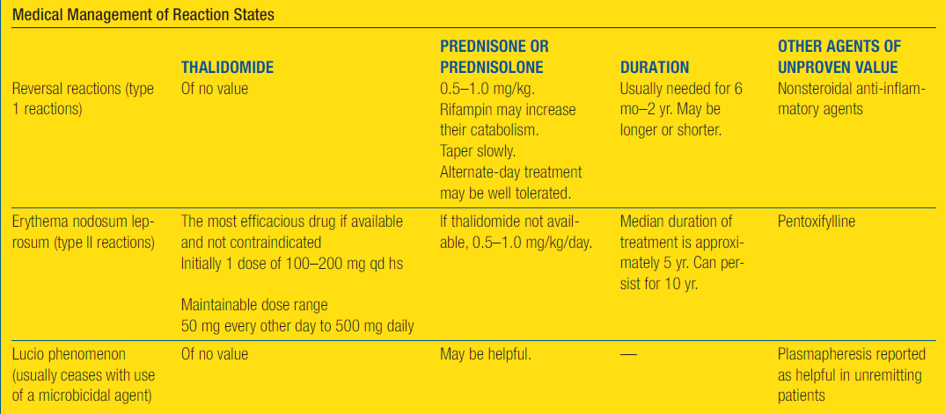

Slide 86
الوقايةPrevention
بما أن الخلل في المناعة المتواسطة بالخلايا موروث في تطور الجذام، فإن المعالجة باللقاح قيد الاختبار. اللقاح بعصيات كالميت - غيران لوحده يقدم 34 % حماية ضد الخمج، ومشاركته مع عصيات الجذام المقتولة بالحرارة يزيد الحماية الى 64 %. لقاح (ICRC ) فعال في 65%.
إذا استمرت نسبة انتشار الجذام بالانخفاض فإن استعمال اللقاح يجب أن يقتصر على المناطق (مثل جنوب الهند) حيث المعالجة عديدة الأدوية تبدو غير فعالة في تخفيض انتشار الخمج.
وتعتمد الوقاية على معالجة المرضى عديدي العصيات الفعالين مع فحص الأشخاص المعرضين وبتواتر سنوي لكشف أي دليل على الخمج في المراحل المبكرة.

